Slide 1

Generative Agent ㅤroject
모진호, 유동균, 김종효, 김민서, 신우림, 박은주

Slide 2
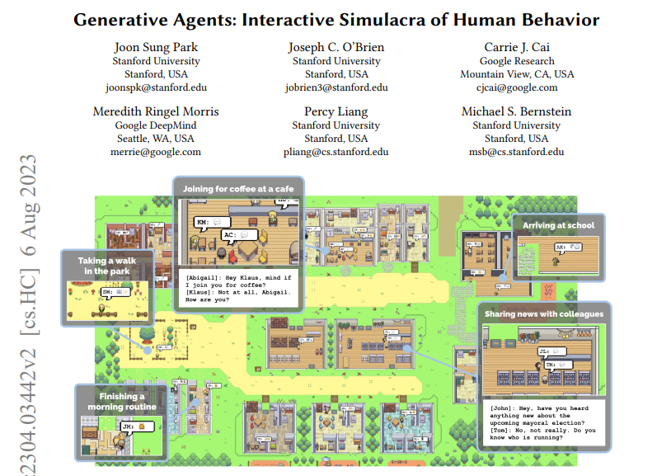
Introduction

Slide 3

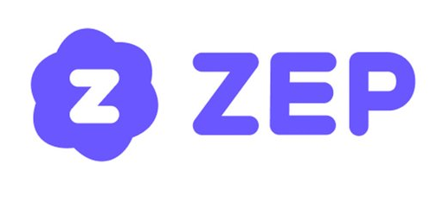
2. General Structure
ChatGPT
Naver Zep

Slide 4

2. General Structure
ChatGPT

Slide 5
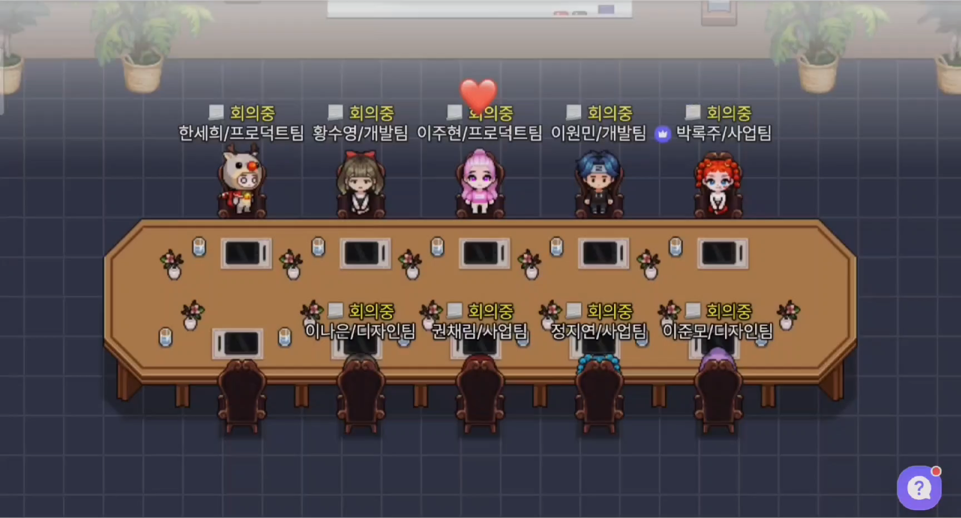
2. General Structure
Naver Zep

Slide 6

2. General Structure
httpPost
API
Naver Zep
Server
ChatGPT

Slide 7

2. General Structure
Persona
NPC

Slide 8
2. General Structure
Plan my day
Persona
ChatGPT
NPC

Slide 9
2. General Structure
Plan my day
Persona
Memory Stream
Plan
ChatGPT
NPC

Slide 10
2. General Structure
Plan my day
Persona
Memory Stream
Plan
Next Move
ChatGPT
NPC

Slide 11
2. General Structure
Plan my day
Persona
Memory Stream
Plan
Next Move
Act
ChatGPT
NPC

Slide 12
2. General Structure
Plan my day
Persona
Memory Stream
Plan
Next Move
Act
ChatGPT
NPC
Act
Naver Zep

Slide 13
2. General Structure
Plan my day
Persona
Memory Stream
Plan
Next Move
Act
ChatGPT
NPC
Act
Preceive
Naver Zep

Slide 14
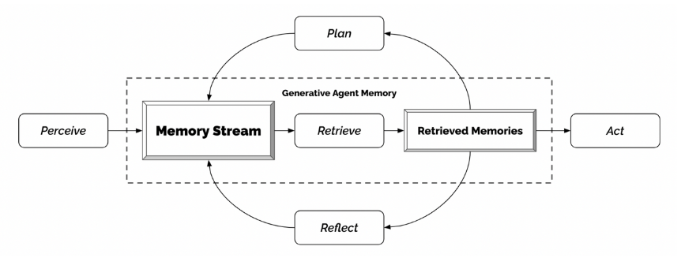
2. General Structure
NPC

Slide 15
3. Planning
1 주차 - 코드 리뷰 (zep JS 코드 방식 리뷰)
2주차 - 논문 리뷰 (3명씩 팀을 나눠서 2개의 논문을 리뷰)
－ 아이디어 구체화（컨셉잡기 등）
3주차 - 코드작성 (텍스트로 상호작용 및 ChatGPT api 연결)
4주차 - 3주차와 같음
5주차 - 3주차와 같음
6주차 - zep에서 NPC의 움직임 구현 (Zep script api를 활용함)
7주차 - 6주차와 같음
8주차 - NPC UI 구성
9주차 - 예비 주차
(*프로젝트 진행상황에 따라 변동가능)

Slide 16
Thank You

